Slide 1
LÀM QUEN VỚI KHỐI LƯỢNG, DUNG TÍCH
CHỦ ĐỀ 3
BÀI 17:
THỰC HÀNH VÀ TRẢI NGHIỆM VỚI CÁC ĐƠN VỊ KI-LÔ-GAM, LÍT

Slide 2
KHÁM PHÁ

Slide 3
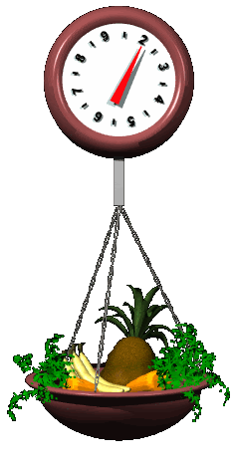
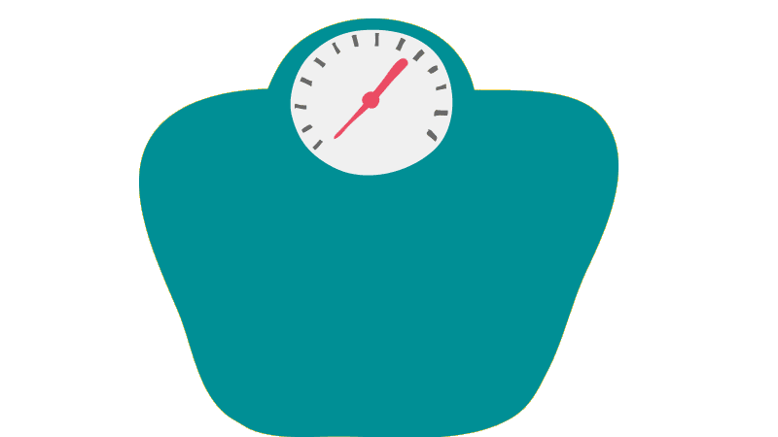
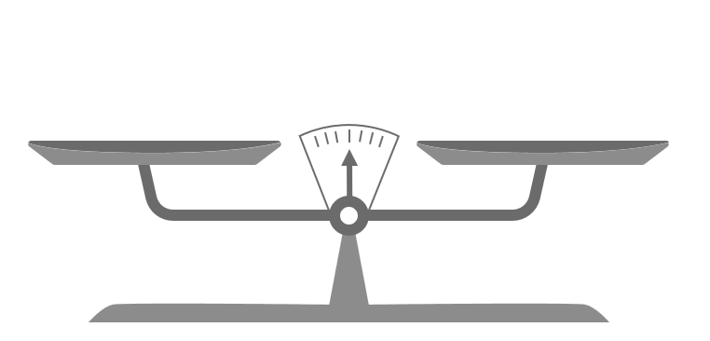
a) Giới thiệu một số loại cân và cách cân

Slide 4
HOẠT ĐỘNG

Slide 5
b) Em thực hành đo lượng nước bằng các ca 1lít, chai 1lít hoặc các cốc nhỏ.

Slide 6
1
Em đoán xem đồ vật nào nhẹ hơn, đồ vật nào nặng hơn.
nặng hơn nhẹ hơn
nhẹ hơn nặng hơn

Slide 7
2
Quan sát tranh rồi trả lời:
CÂU HỎI
a) Quả bưởi và quả cam quả nào nặng hơn?
b) Quả bưởi nặng mấy ki-lô-gam?
c) Quả cam nặng hơn hay nhẹ hơn 1kg?
1kg
>
nặng hơn

Slide 8
3
Quan sát tranh rồi trả lời câu hỏi.
Mỗi túi cân nặng bao nhiêu ki-lô-gam?
b) Túi gạo nặng hơn túi muối mấy ki-lô-gam?
2kg
5kg
Túi gạo nặng hơn túi muối số ki-lô-gam là:
5 – 2 = 3 (kg)
Đáp số: 3 kg

Slide 9
HOẠT ĐỘNG

Slide 10
1
Bốn bạn Mai, Nam, Việt và Rô-bốt cân kiểm tra sức khỏe được kết quả như sau:
nặng nhất
nhẹ nhất
a) Số ?
Tên | Việt | Rô-bốt | Nam | Mai
Cân nặng | 24 kg | ? | ? | ?
20 kg
25 kg
23 kg

Slide 11
2
Bằng cái cân đĩa, cân đồng hồ, cân bàn đồng hồ, hãy tập cân một số đồ vật xung quanh em.

Slide 12
3
Rót hết nước từ bình của Việt và Mai được các cốc nước (như hình vẽ). Bình của bạn nào chứa nhiều nước hơn và nhiều hơn mấy cốc?
8
cốc
7
cốc
Lượng nước ở bình của Việt nhiều hơn ở bình của Mai là:
8 -7 = 1 (cốc)
Đáp số: 1 cốc

Slide 13
4
Lượng nước ở bình A bằng 9 cốc
Lượng nước ở bình B bằng 7 cốc
a) Lượng nước ở cả 2 bình là:
9 + 7 = 16 (cốc)
Đáp số: 16 cốc
b) Lượng nước ở bình B ít hơn ở bình A là:
9 – 7 = 2 (cốc)
Đáp số: 2 cốc

Slide 14
5
Dùng ca 1 l, múc nước ở trong thùng đỏ 3 ca đầy vào xô màu vàng và 5 ca đầy vào xô màu đỏ. Hỏi cả hai xô có bao nhiêu lít nước?
Số lít nước ở cả 2 xô là:
3 + 5= 8 (l)
Đáp số: 8 l

